Slide 1
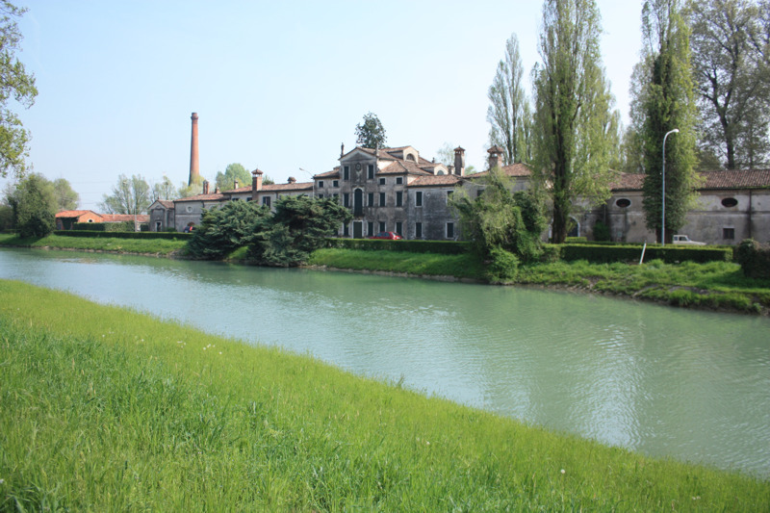


Programma straordinario di intervento
per la riqualificazione urbana
e la sicurezza delle periferie:
Progetto RE.MO.VE.
Città Metropolitana di Venezia

Slide 2

Il bando
Vincoli:
Bando competitivo su criteri predisposti dalla Presidenza del Consiglio dei Ministri, con disponibilità di 500 milioni complessivi:
  fino a 40 milioni per ognuna delle 14 città metropolitane
  fino a 18 milioni per i Comuni capoluogo
Non ammissibilità di progetti e proposte che implichino nuovo consumo di suolo
Criteri di valutazione
(punteggio max 100):
tempestiva esecutività degli interventi (fino a 25 punti);
capacità di attivare sinergie tra finanziamenti pubblici e privati, laddove il contributo finanziario di questi ultimi sia pari almeno al 25% (fino a 25 punti);
fattibilità economica e finanziaria e coerenza interna del progetto (fino a 20 punti);
qualità e innovatività del progetto (fino a 20 punti);
capacità di innescare un processo di rivitalizzazione economica, sociale e culturale (fino a 10 punti).
per massimizzare la competitività della proposta, si è data priorità a interventi co-finanziati da soggetti privati o pubblici e/o già in fase di progettazione avanzata, evitando di riproporre ambiti di intervento già oggetto di finanziamenti pregressi.

Slide 3
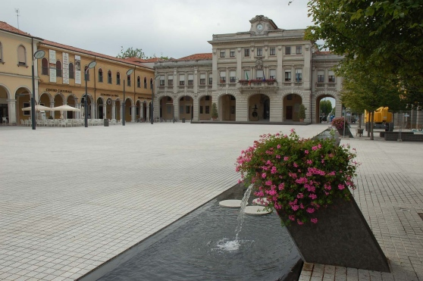
Obiettivi
mobilità sostenibile e connessione del territorio metropolitano
Recupero, riuso e rifunzionalizzazione edifici e aree degradate per sviluppo nuovi poli di aggregazione
sicurezza territoriale
migliore fruizione dello spazio metropolitano
sviluppo economico
innovazione sociale
riqualificazione aree

Slide 4
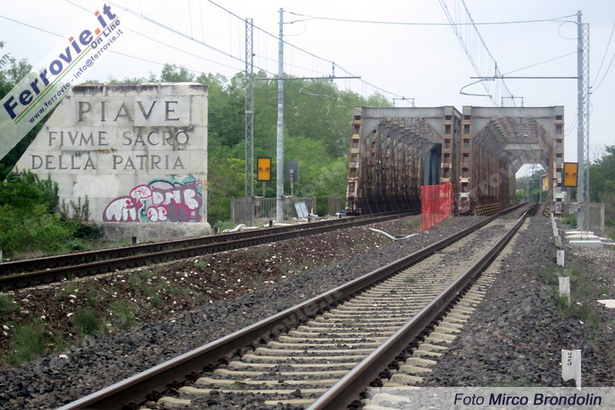
Costi e finanziamenti
14 comuni coinvolti per progetti aventi un costo complessivo pari a € 55.898.000,00 di euro
cofinanziamenti privati e pubblici per oltre €15.000.000
richiesta di finanziamento attraverso il bando pari a
€ 38,727,000.00

Slide 5
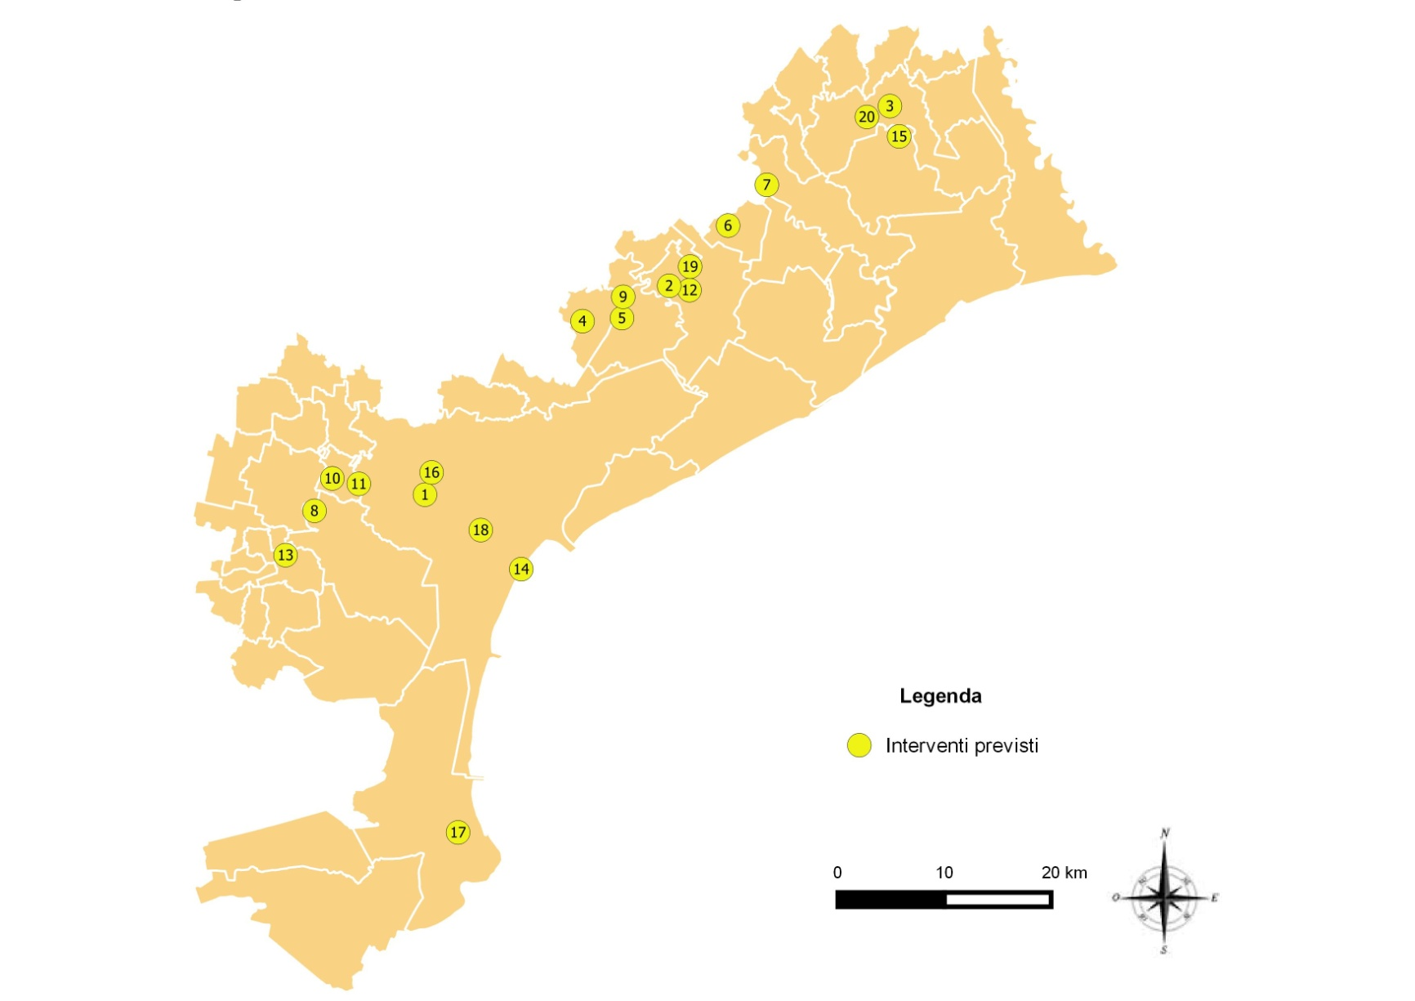
Proposta progettuale metropolitana:
ubicazione degli interventi

Slide 6
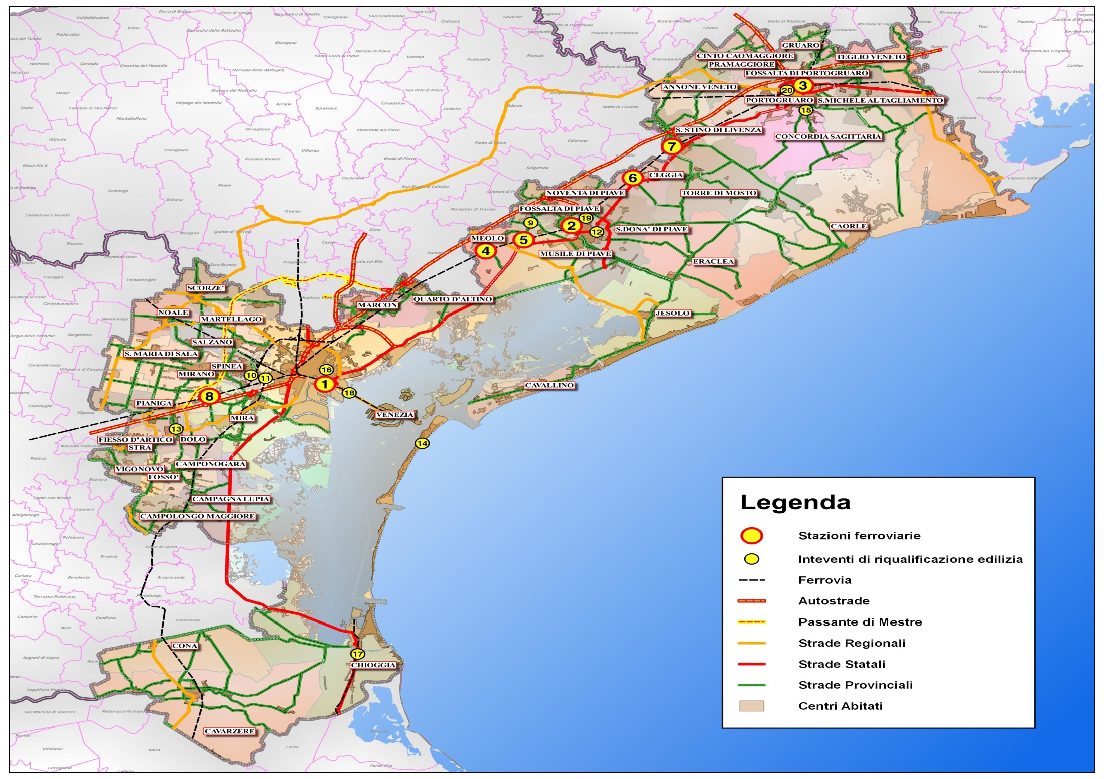
I 20 interventi della proposta progettuale metropolitana

Slide 7
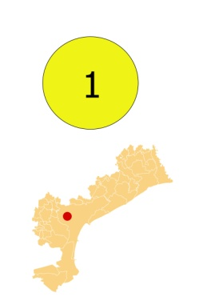
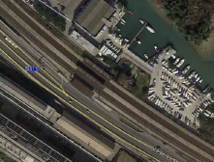
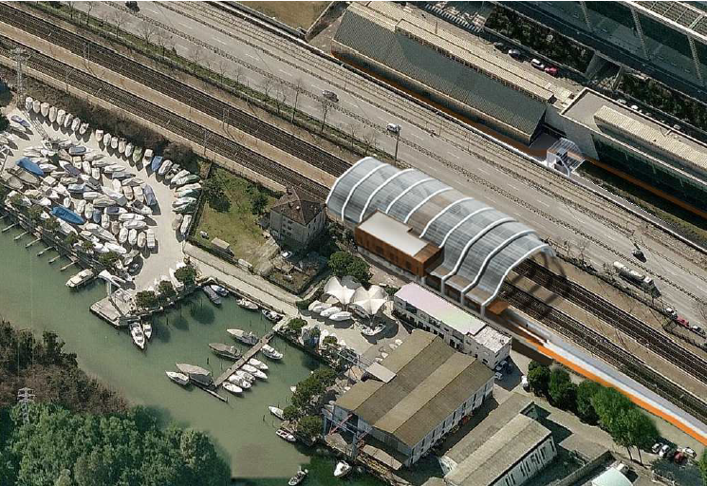
Intervento 1: riqualificazione della stazione ferroviaria di Porto Marghera
Attuale
Futuro

Slide 8
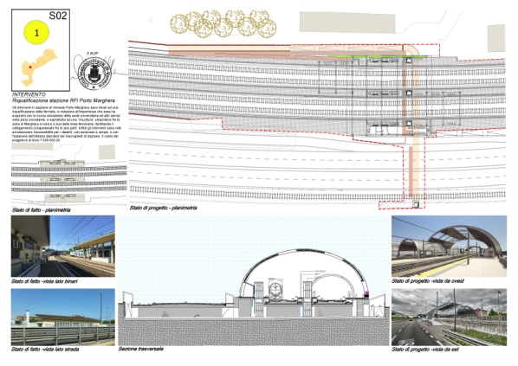
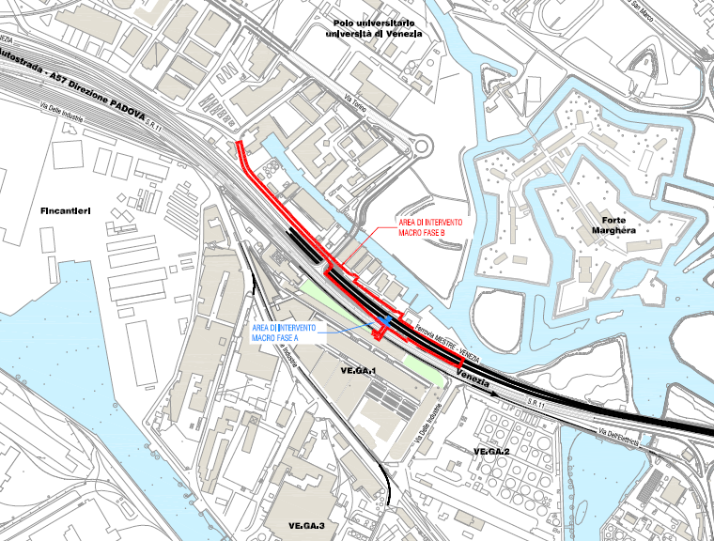
Intervento 1: riqualificazione della stazione ferroviaria di Porto Marghera - obiettivi
1 – Riqualificazione Stazione,
via Paganello
2 –
Collegamento pedonale ciclabile Mestre – VEGA – Venezia
3 –
Sviluppo
Area VEGA –
Porto Marghera - Università

Slide 9
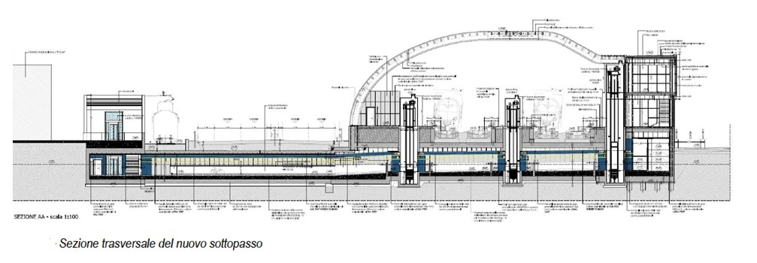
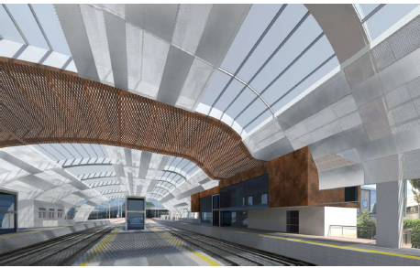
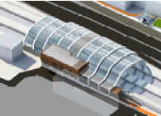
Intervento 1: riqualificazione della stazione ferroviaria di Porto Marghera - rendering

Slide 10
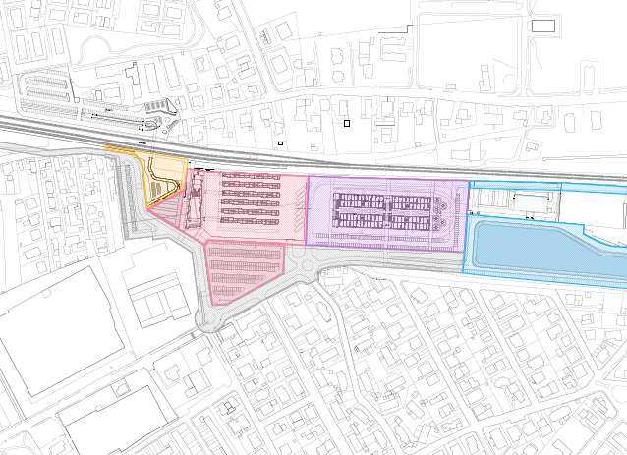
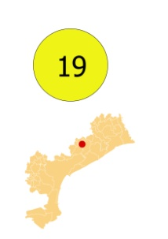

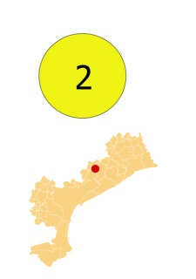
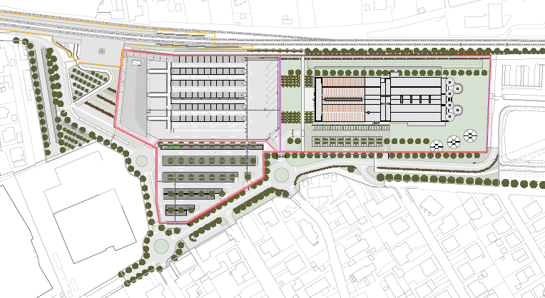
Interventi 2,12 e 19: San Donà di Piave - Nuova Porta nord
Attuale

Slide 11
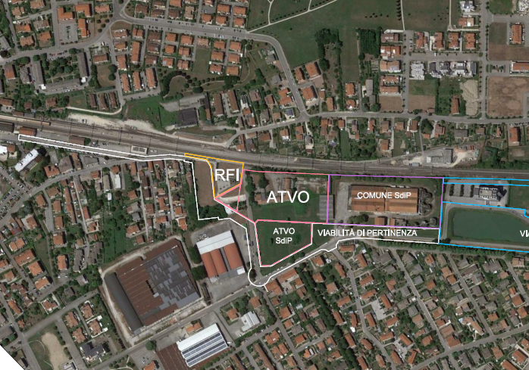

Intervento 12: San Donà di Piave - Nuova Porta nord obiettivi
1 – Nuova Stazione Ferroviaria
2 – Nuova autostazione ATVO
3 – Nuovo Centro Polifunzionale Cantine Dei Talenti
4 – Integrazione Ferro – Gomma
5 – Sviluppo area Fieristica

Slide 12
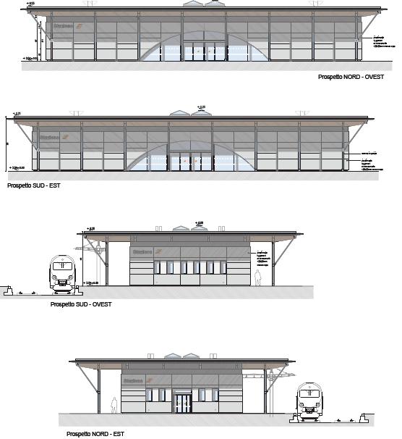
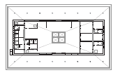
Intervento 2: San Donà di Piave - Nuova Porta nord -
nuova stazione ferroviaria

Slide 13
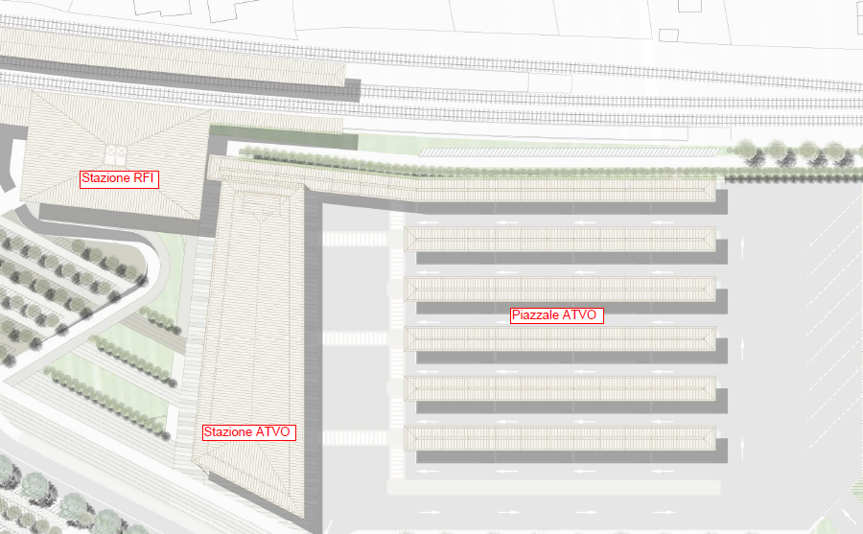
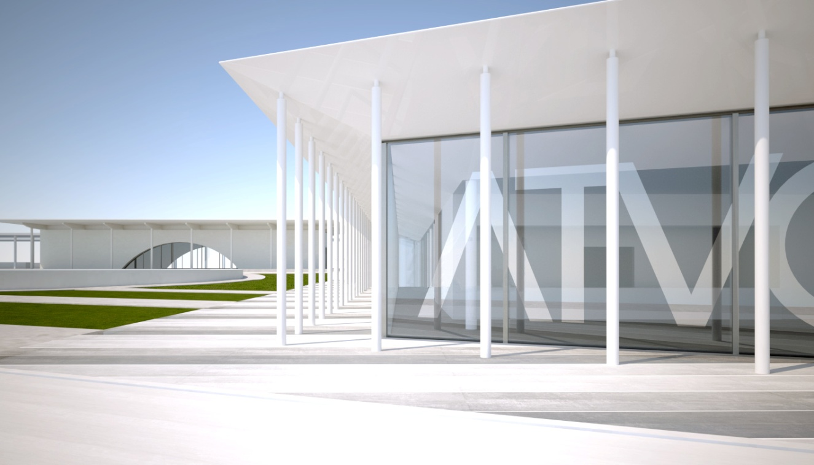
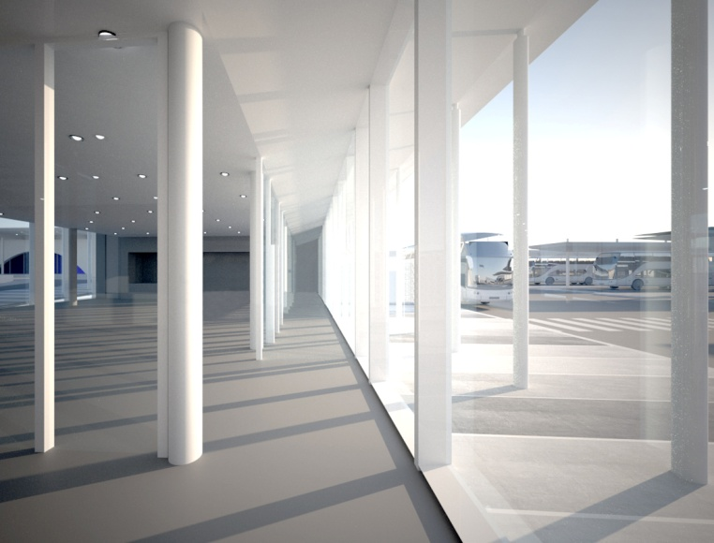
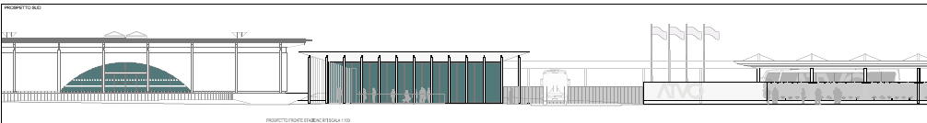
Intervento 19: San Donà di Piave - Nuova Porta nord -
nuova autostazione ATVO
Render Autostazione ATVO
Collegamento Autostazione ATVO – Stazione RFI

Slide 14
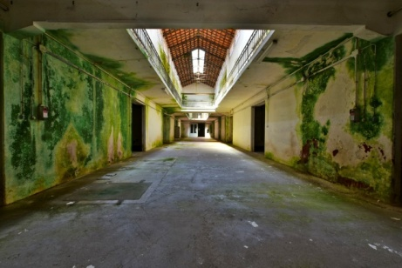
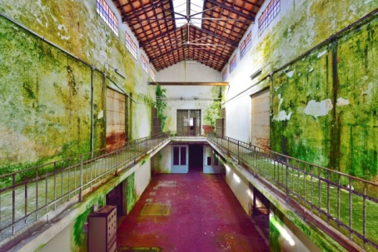
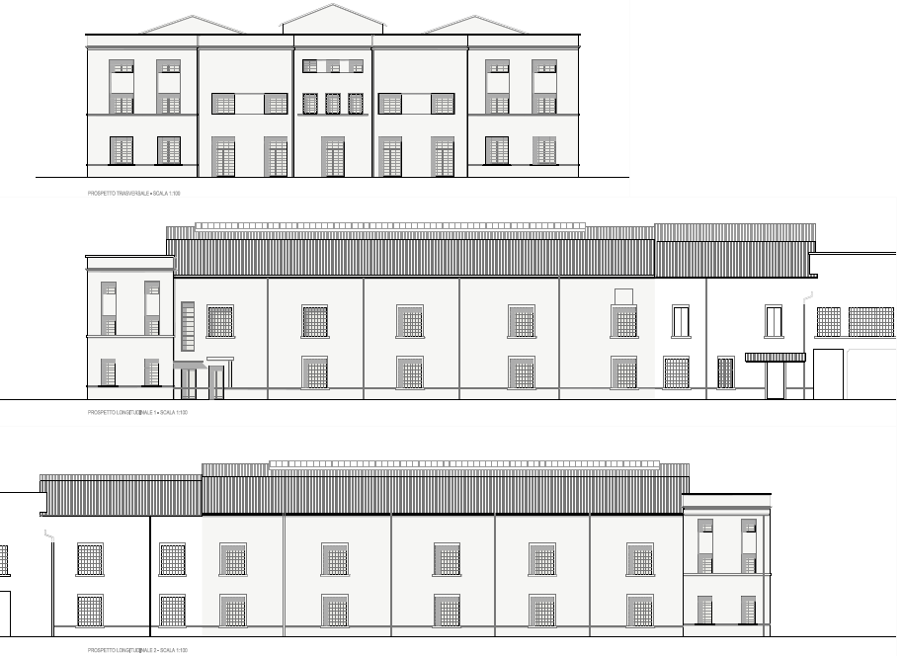
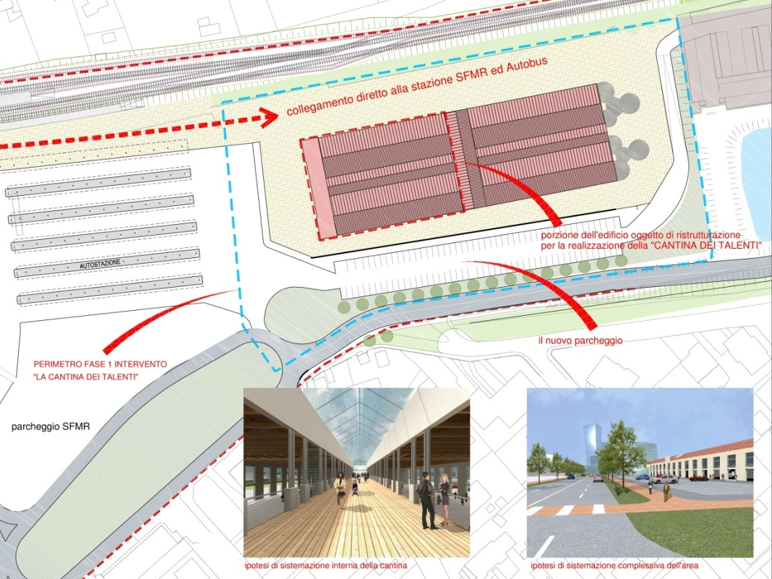
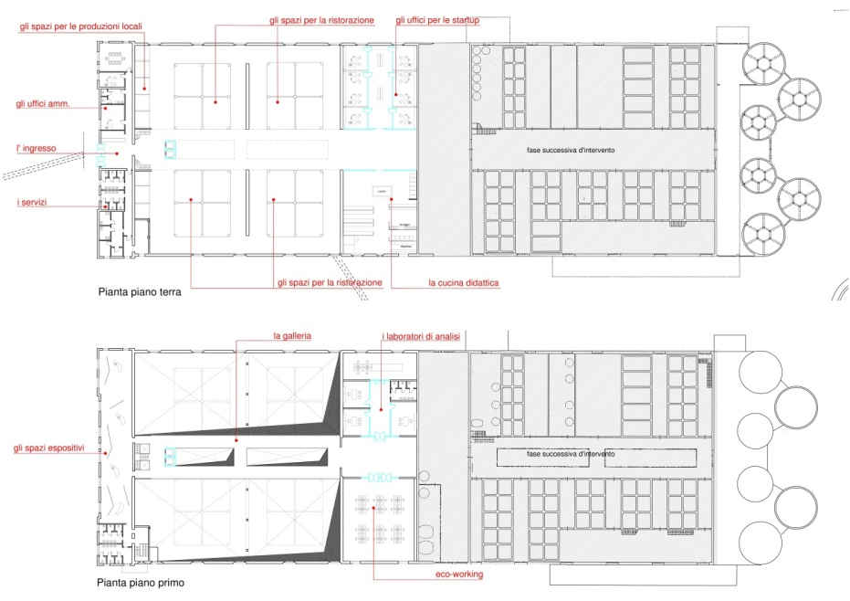
Intervento 12: San Donà di Piave - Nuova Porta nord -
la Cantina dei Talenti
Stato di fatto: piante
Planivolumetrico complessivo di progetto
Progetto: piante

Slide 15
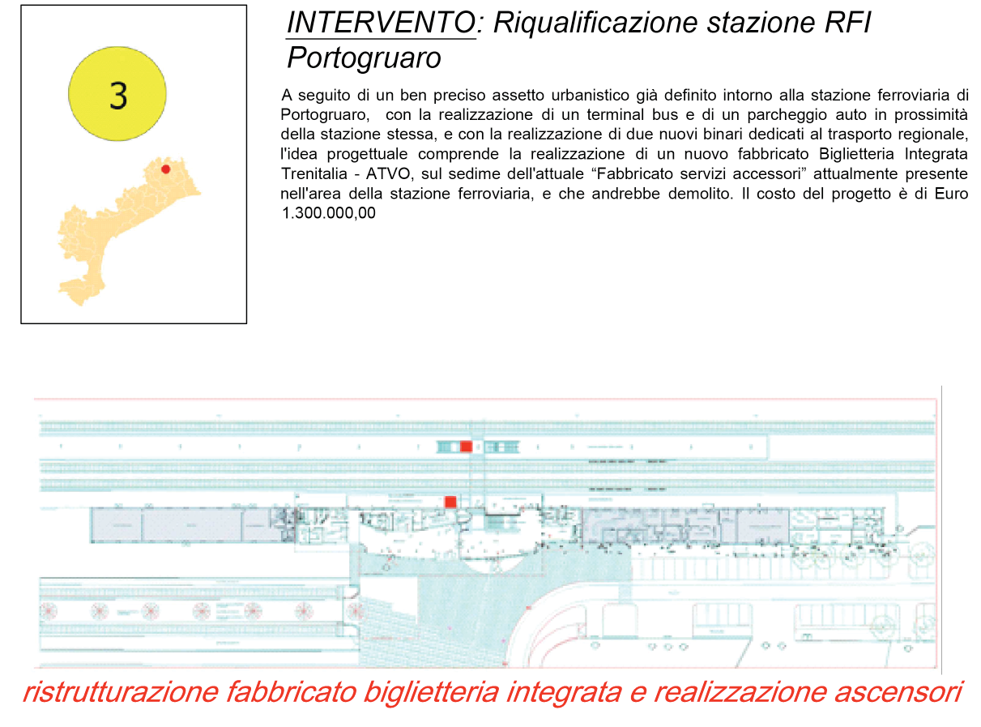
Intervento 3: Portogruaro - riqualificazione stazione RFI

Slide 16
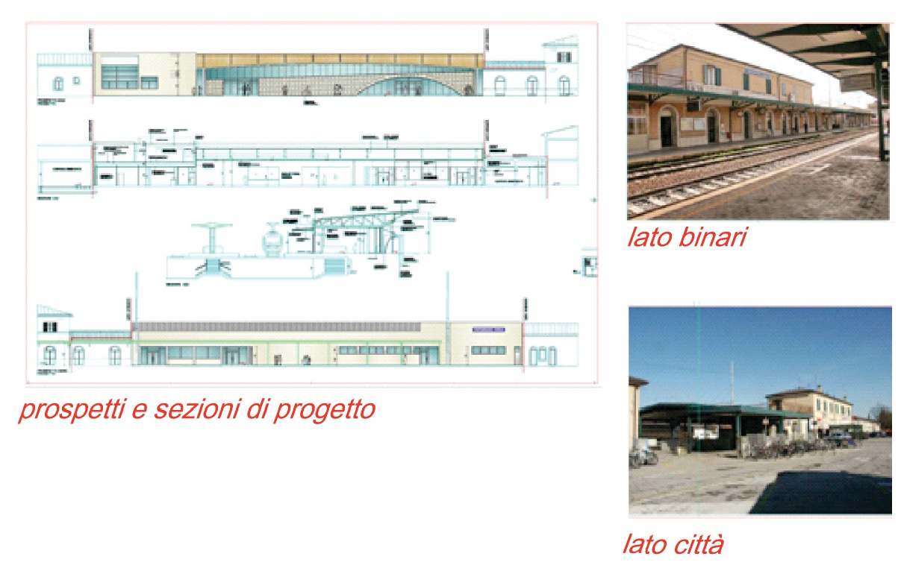
Intervento 3: Portogruaro - riqualificazione stazione RFI

Slide 17
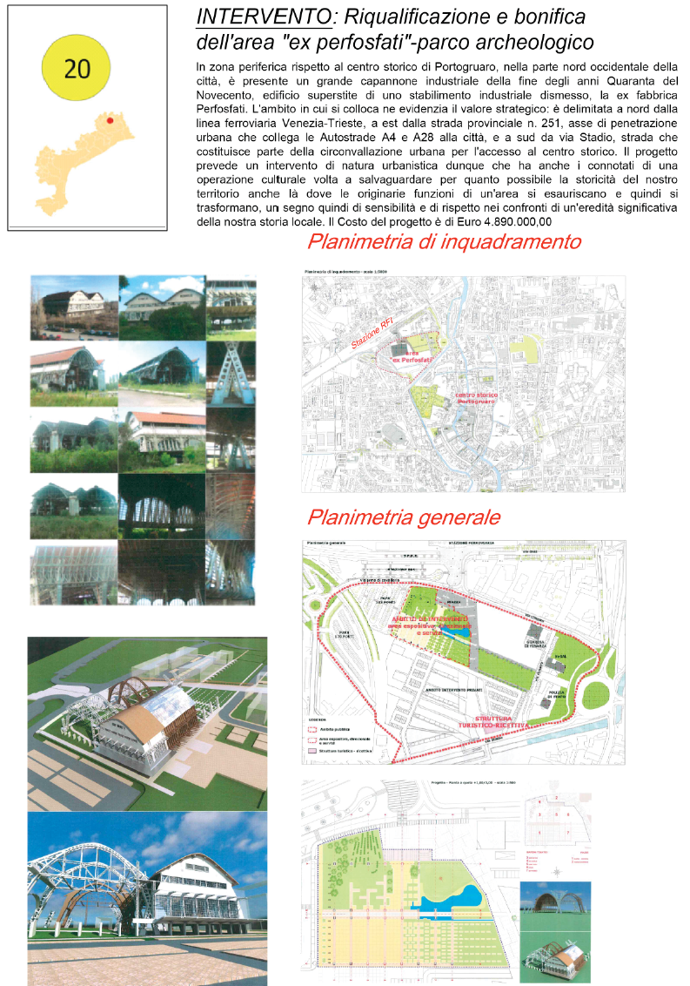
Intervento 20: Portogruaro - riqualificazione e bonifica area “ex perfosfati”

Slide 18
Intervento 20: Portogruaro - riqualificazione e bonifica area “ex perfosfati”

Slide 19
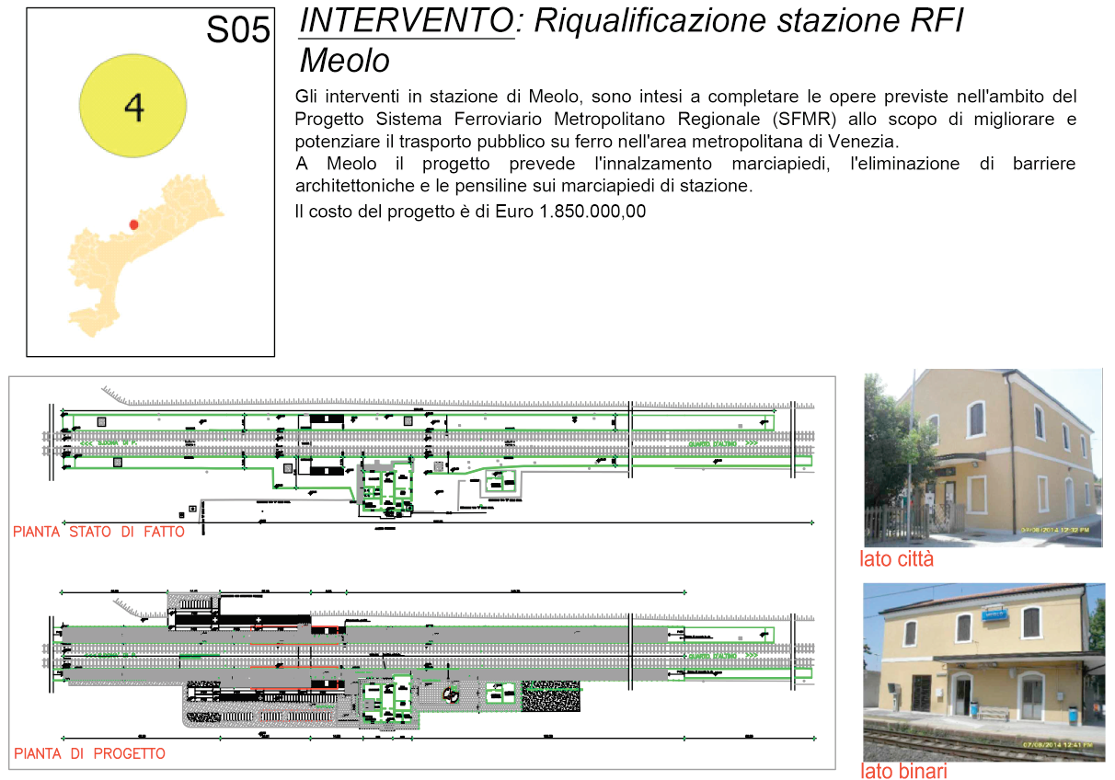
Intervento 4: Meolo - riqualificazione stazione RFI

Slide 20
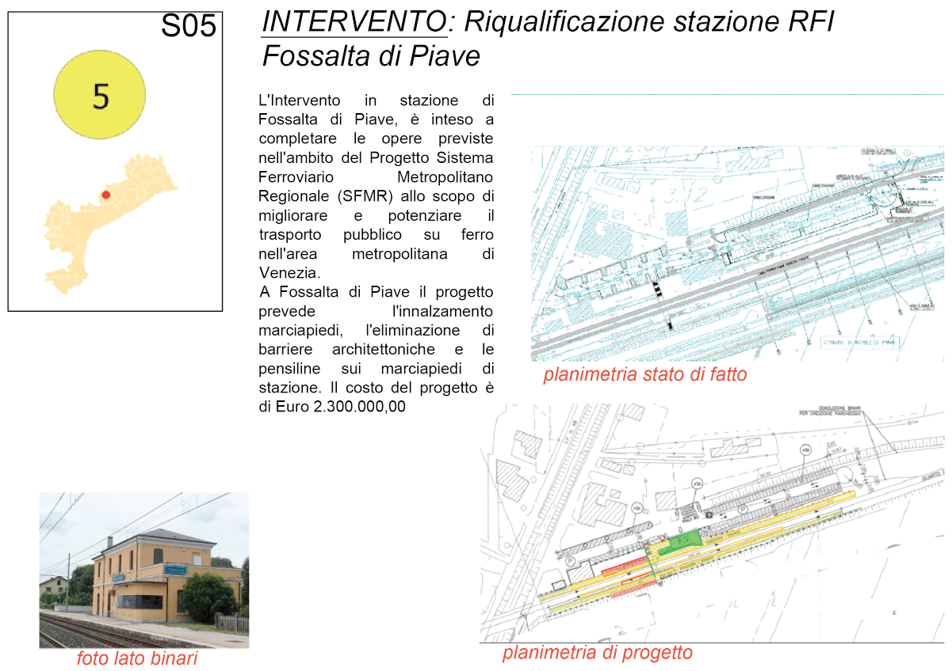
Intervento 5: Fossalta di Piave - riqualificazione stazione RFI

Slide 21
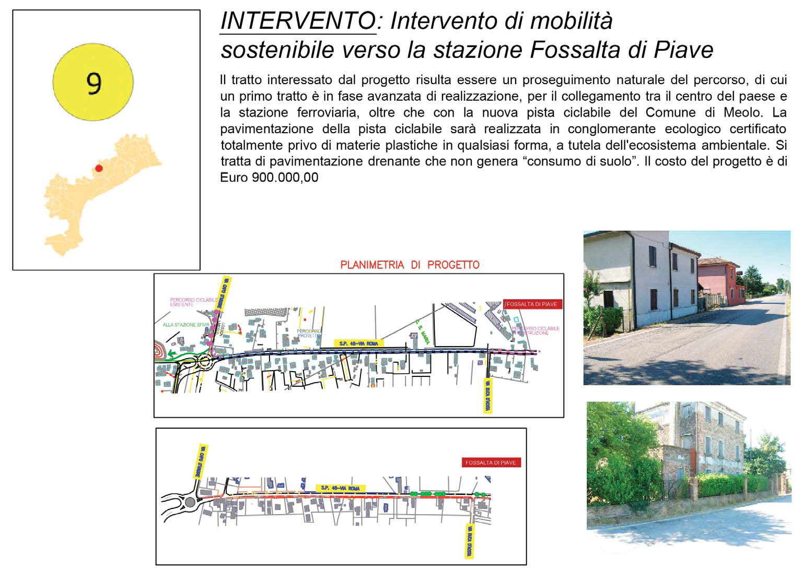
Intervento 9: Fossalta di Piave: mobilità sostenibile verso la stazione RFI

Slide 22
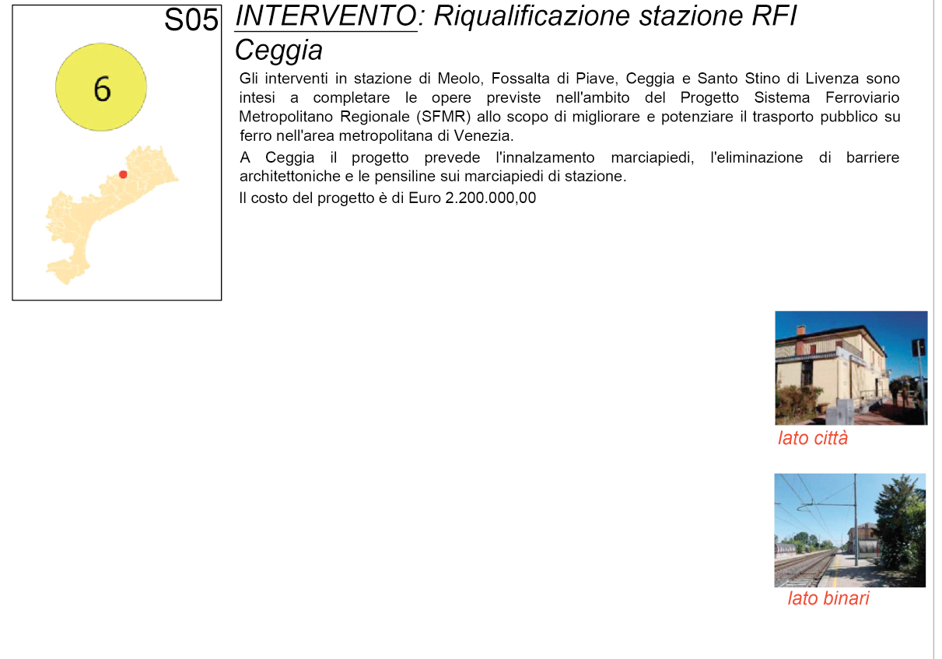
Intervento 6: Ceggia - riqualificazione stazione RFI

Slide 23
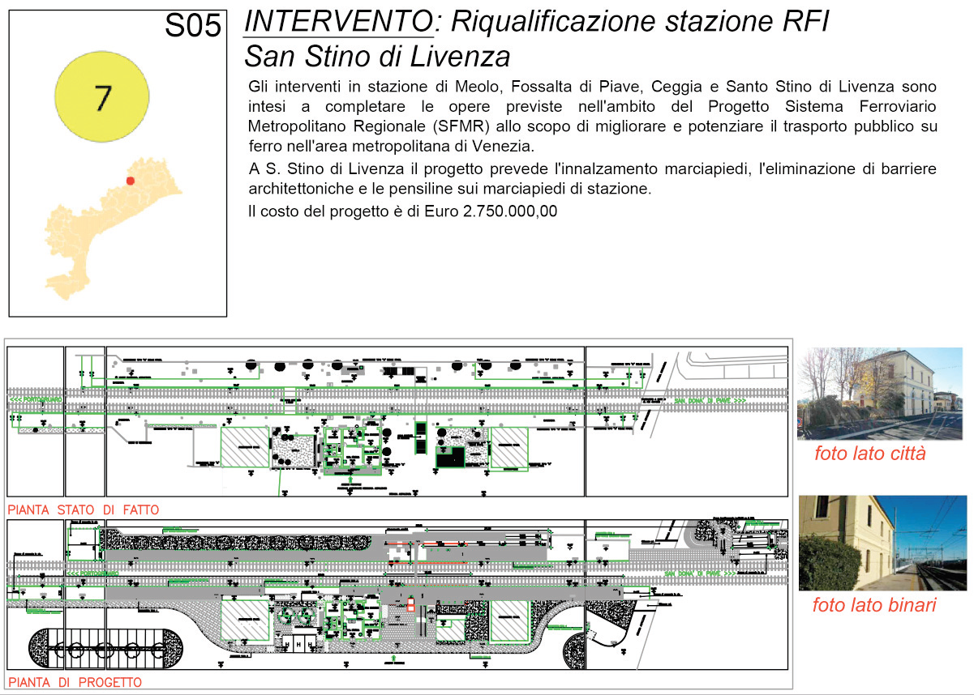
Intervento 7: San Stino di Livenza - riqualificazione stazione RFI

Slide 24
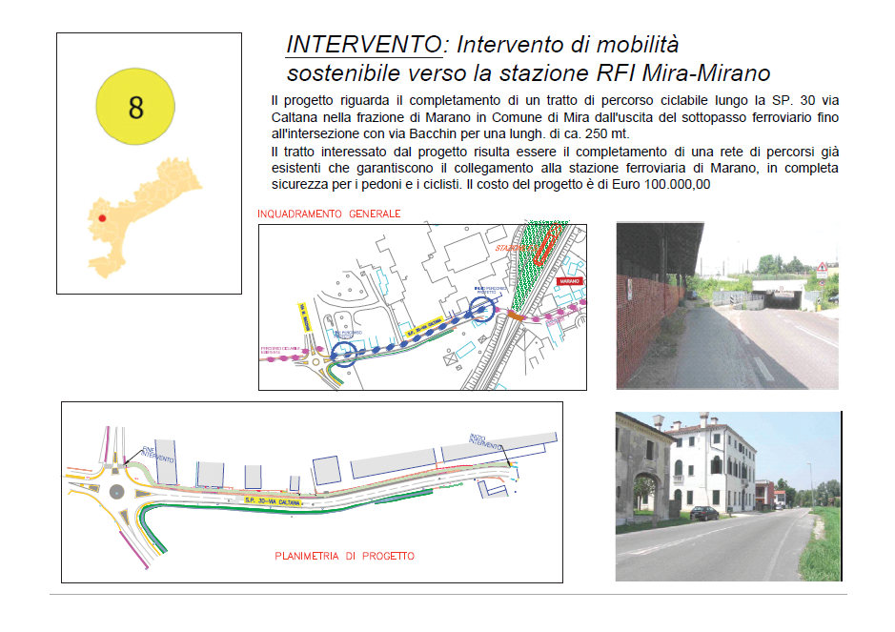
Intervento 8: Mira-Mirano mobilità sostenibile verso la stazione RFI

Slide 25
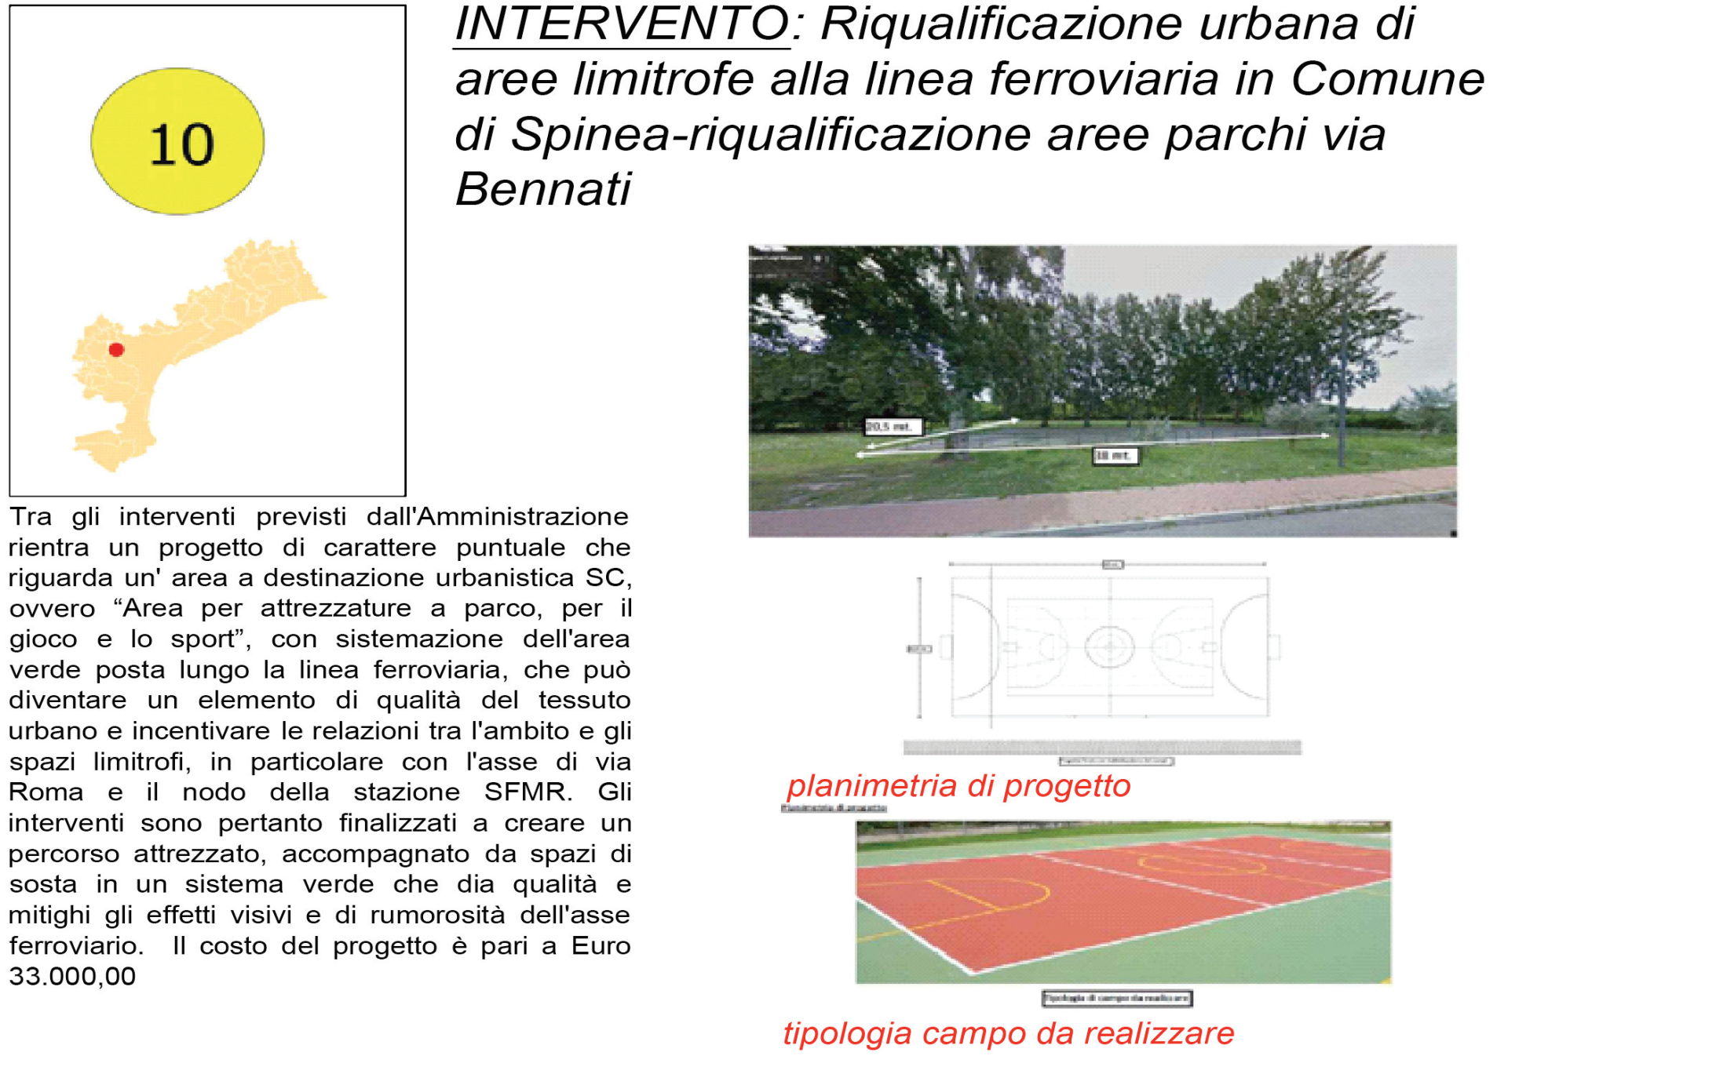
Intervento 10: Spinea - riqualificazione urbana aree parchi

Slide 26
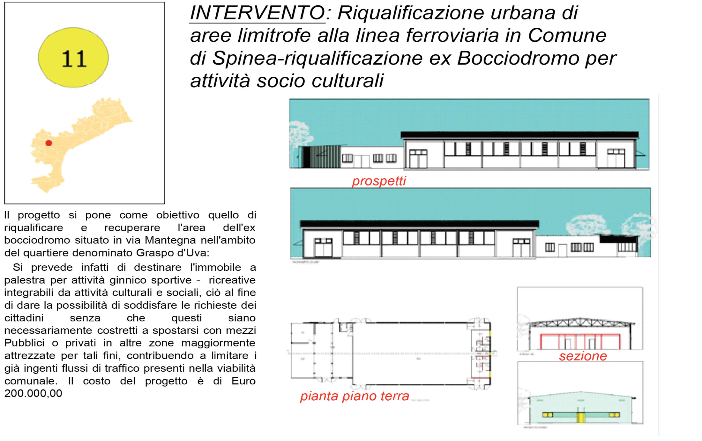
Intervento 11: Spinea - riqualificazione urbana ex bocciodromo

Slide 27
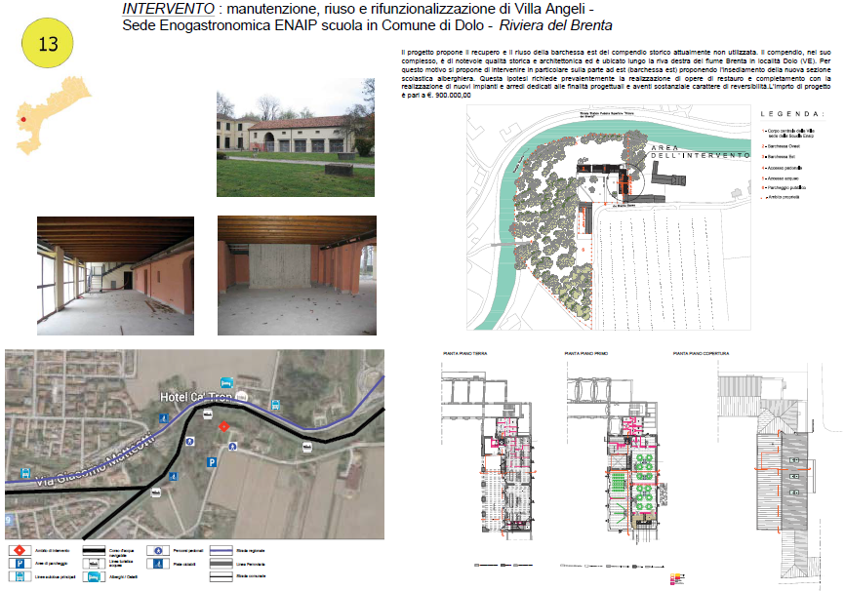
Intervento 13: Dolo - manutenzione e rifunzionalizzazione Villa Angeli

Slide 28
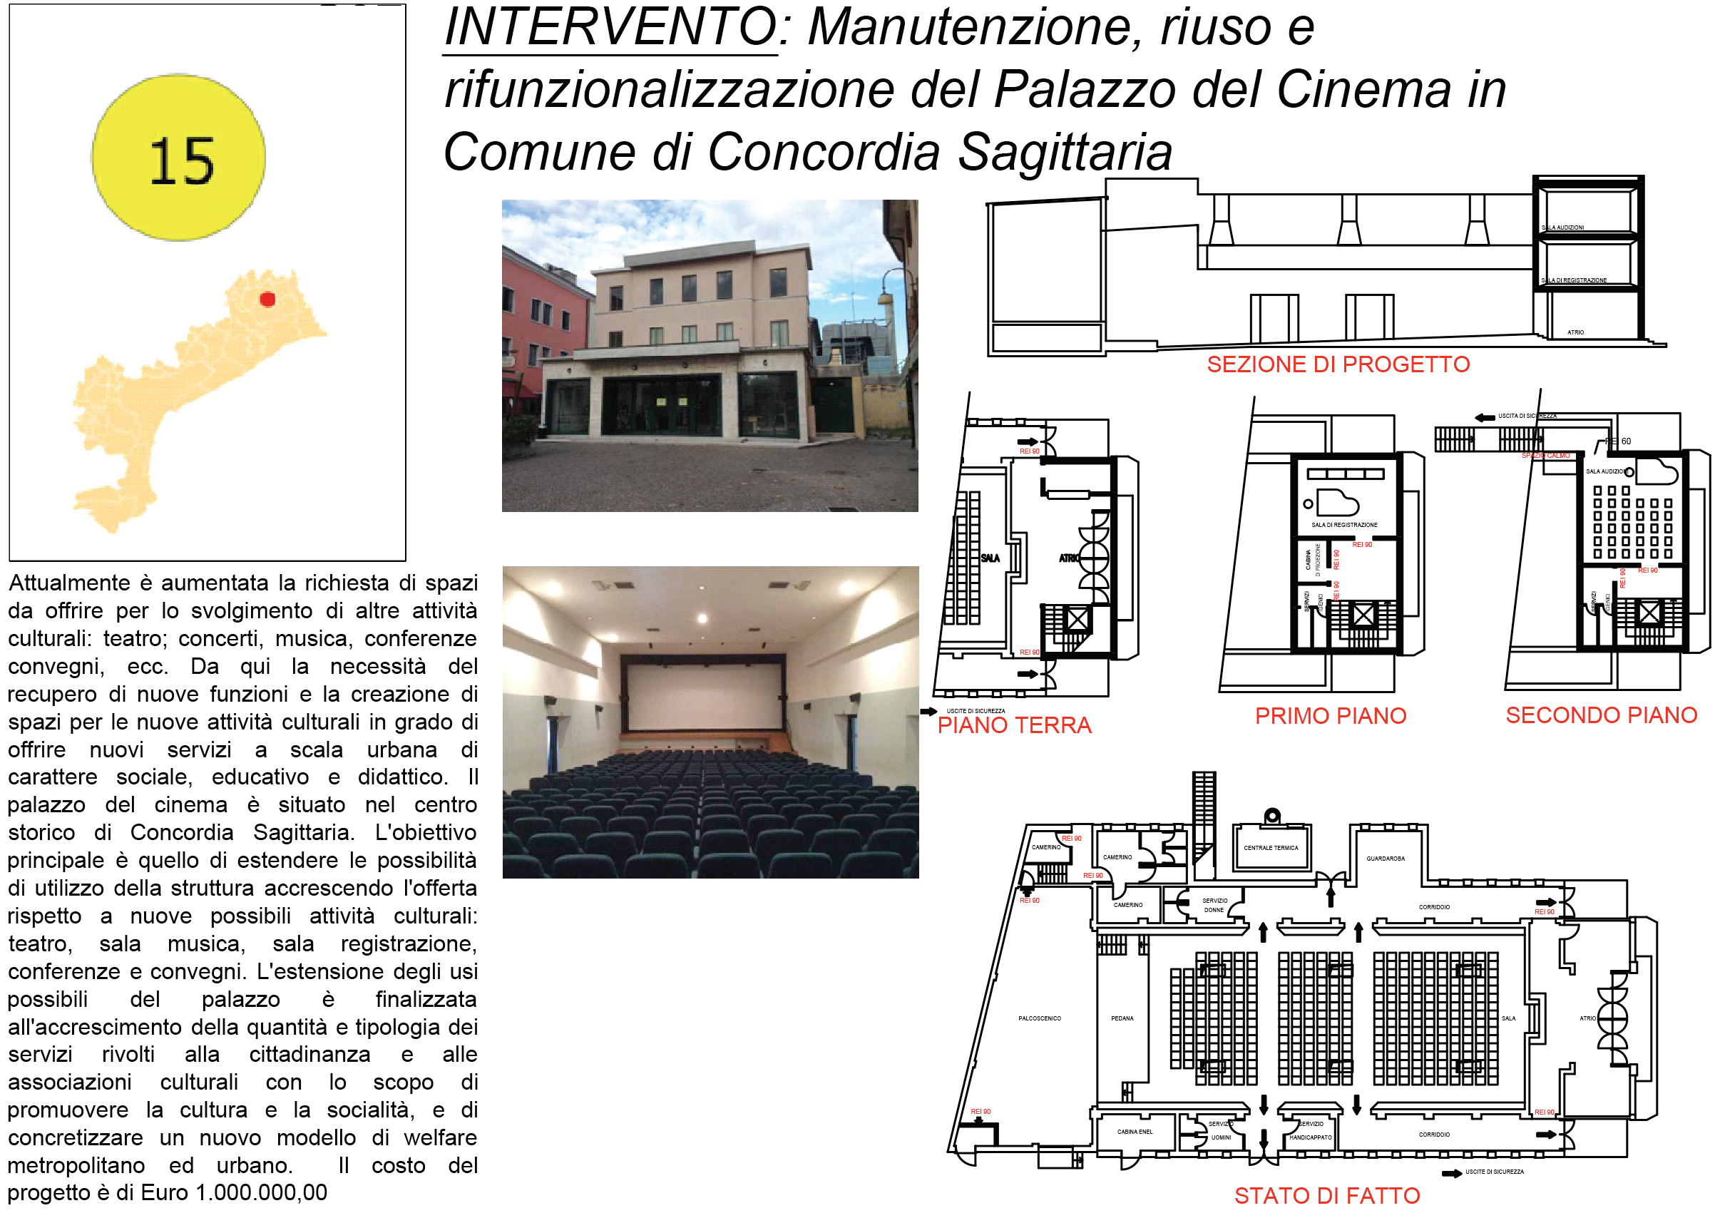
Intervento 15: Concordia Sagittaria - manutenzione e rifunzionalizzazione Palazzo del Cinema

Slide 29
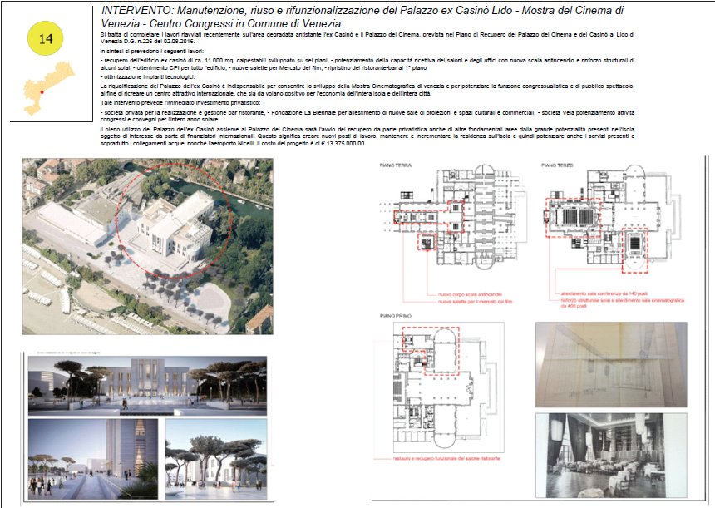
Intervento 14: Venezia - manutenzione e rifunzionalizzazione Palazzo ex Casinò del Lido

Slide 30
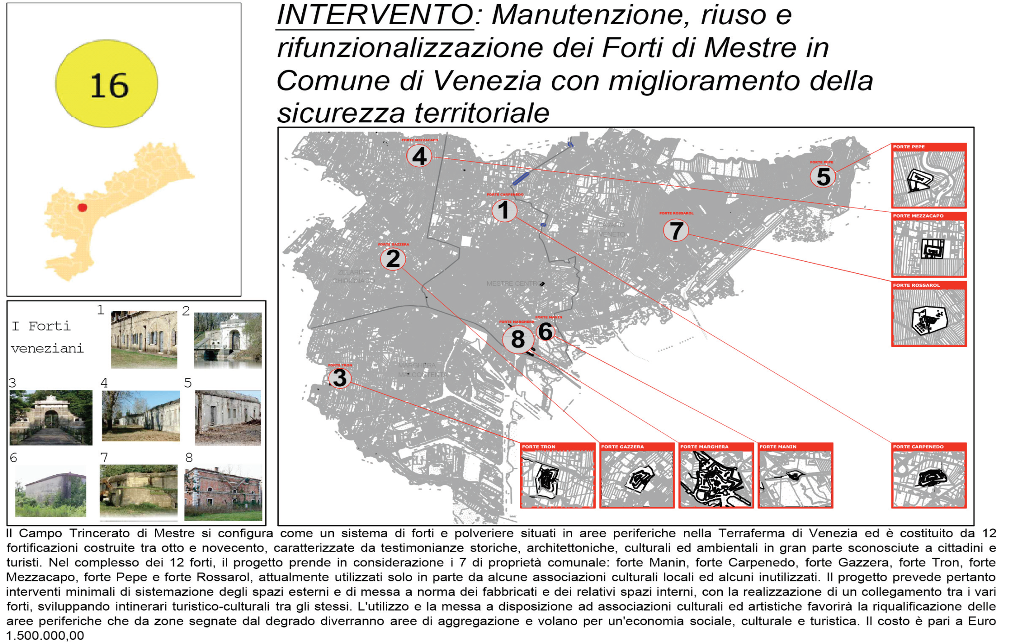
Intervento 16: Venezia - manutenzione e rifunzionalizzazione dei Forti

Slide 31
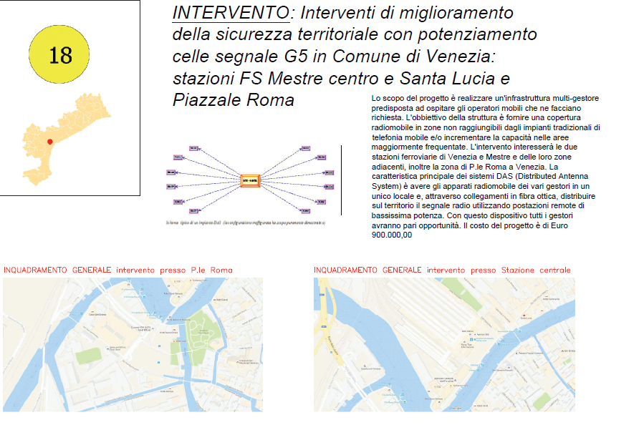
Intervento 18: Venezia - sicurezza territoriale

Slide 32
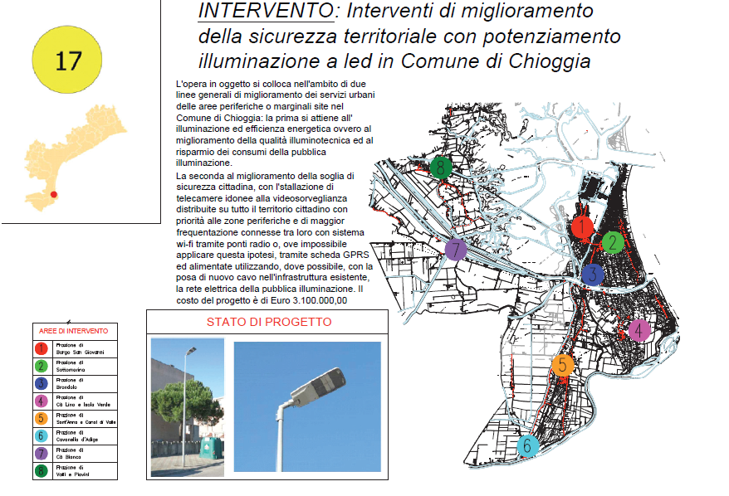
Intervento 17: Chioggia - sicurezza territoriale

Slide 33
Grazie per l’attenzione

